Slide 1
离散傅里叶变换

Slide 2
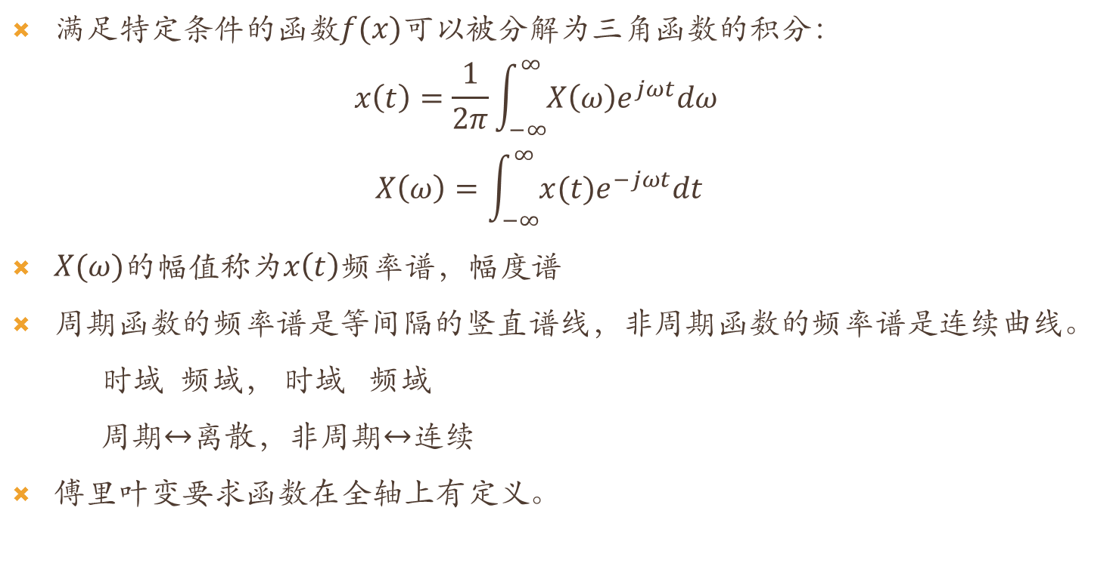
傅里叶变换回顾
满足特定条件的函数$f(x)$可以被分解为三角函数的积分：
$$x\left(t\right)=\frac{1}{2π}\int_{−∞}^{∞}{X\left(ω\right)e^{jωt}dω}$$
$$X\left(ω\right)=\int_{−∞}^{∞}{x(t)e^{−jωt}dt}$$
$X(ω)$的幅值称为$x\left(t\right)$频率谱，幅度谱
周期函数的频率谱是等间隔的竖直谱线，非周期函数的频率谱是连续曲线。
时域 频域， 时域 频域
周期$↔$离散，非周期$↔$连续
傅里叶变要求函数在全轴上有定义。

Slide 3
面向计算机的傅里叶变换
计算机只能处理数字信号，不能处理连续的无限长（全轴定义）的函数。因此，需要数字化处理，即，时间上采样，数值上量化，且在频域上也需要做数字化处理。即，对𝑥(𝑡)和𝑋(𝜔)均做数字化处理。
问题：现实中的计算机能处理的信号，都是有限的数字序列，如何计算其频谱？

Slide 4
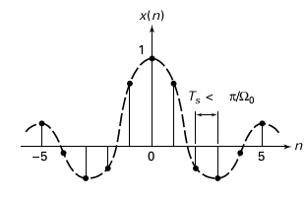
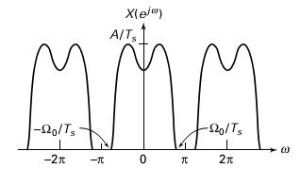
DTFT的特点
设$x[n]$是一个离散信号，则：
DTFT
_{信号离散、非周期}
_{具有周期性、连续曲线}

Slide 5
DTFT的局限性
两个局限性：
如果序列无限长，则需要为无限个时间点计算DTFT；
DTFT输出为关于数字频率的连续函数，需要为无限多个频率点计算频谱；

Slide 6
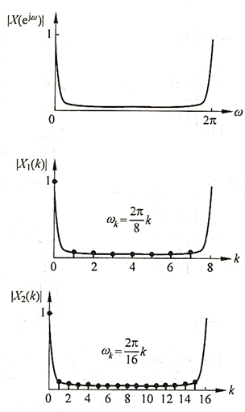
DTFT的局限性的解决方案
对无限长序列加窗截断，生成有限长序列；
把频域内的DTFT频谱曲线看做是一个连续频率函数，仿照对连续时间信号采样，对DTFT曲线X(e^{jω})进行等频率间隔采样，得到离散的DTFT序列

Slide 7
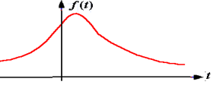
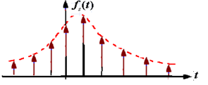
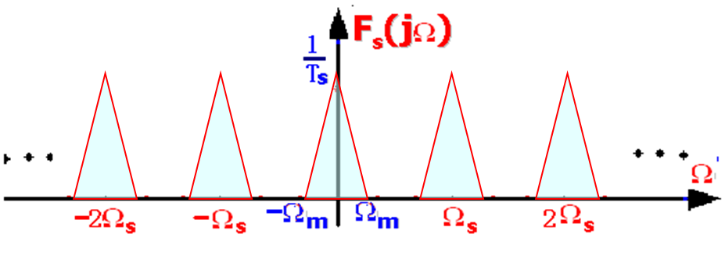
离散时间信号的傅里叶变换
离散信号可以看作是连续信号的采样
它的频谱是周期函数
这可由fF变换域F反变换的对称性推得
采样

Slide 8
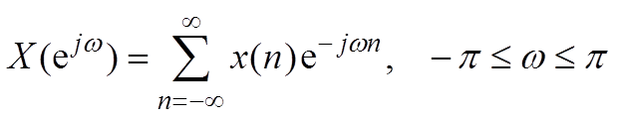
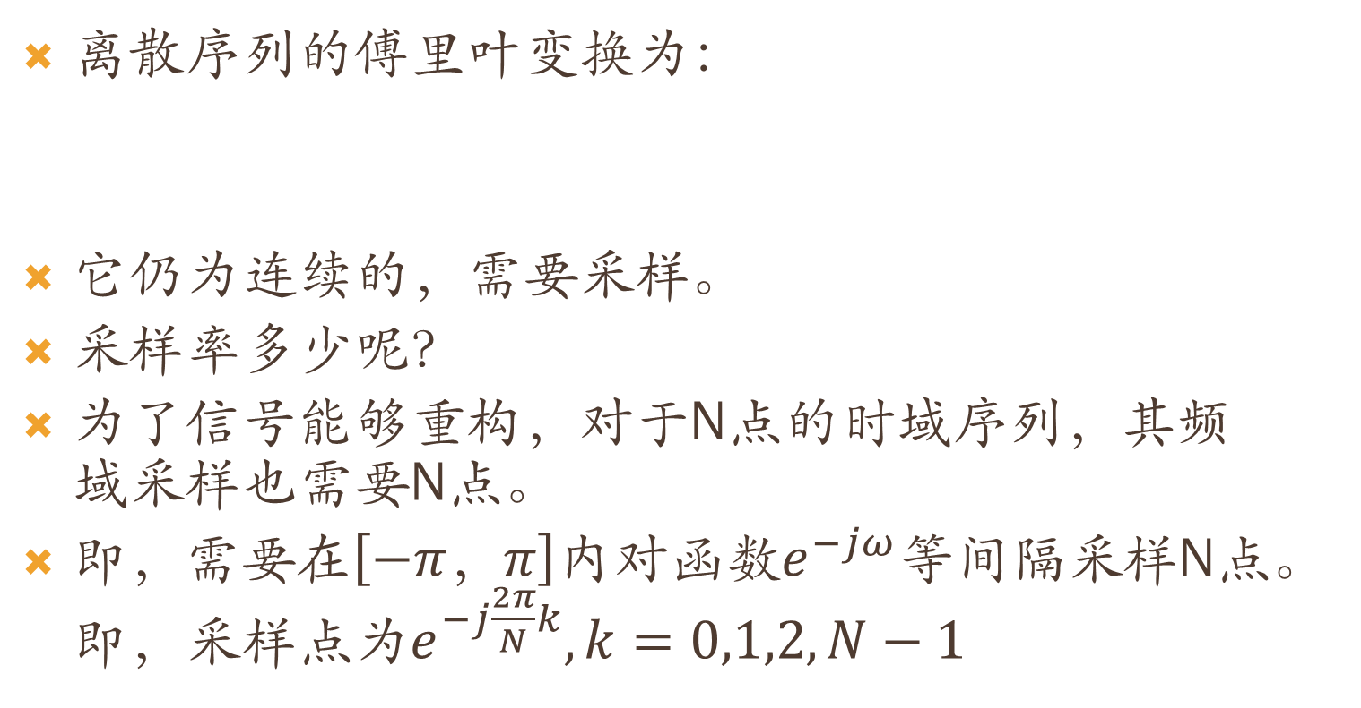
频域采样
离散序列的傅里叶变换为：
它仍为连续的，需要采样。
采样率多少呢？
为了信号能够重构，对于N点的时域序列，其频域采样也需要N点。
即，需要在$\left[−π，π\right]$内对函数$e^{−jω}$等间隔采样N点。即，采样点为$e^{−j\frac{2π}{N}k}, k=0,1,2,N−1$

Slide 9
离散傅里叶变换
DFT：
为简便计，设：
则：
DFT的定义可简化为：

Slide 10
有限区间函数的延拓

Slide 11
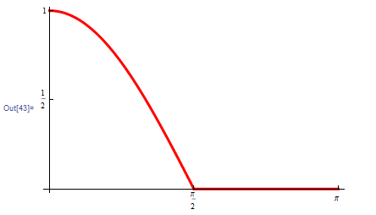
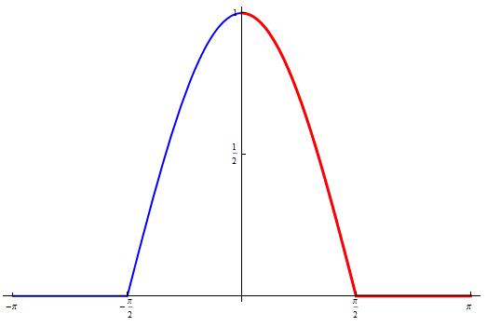
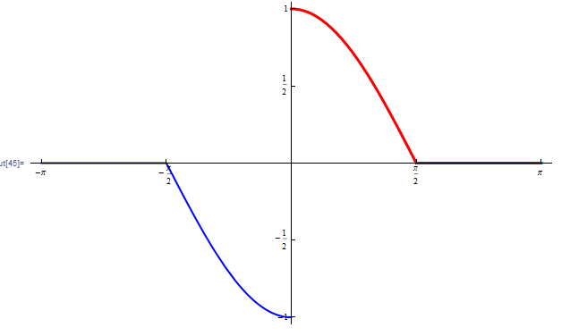
函数延拓
有限长度的函数，可以周期性延拓到全轴上，进而计算其频谱。
延拓有两种方法：偶延拓和奇延拓

Slide 12
奇延拓:

Slide 13
偶延拓:

Slide 14
解
(1).

Slide 15
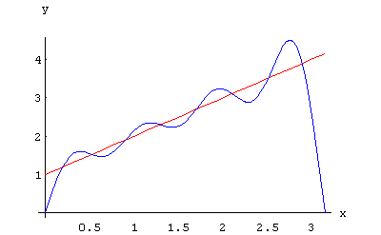

Slide 16
(2)

Slide 17
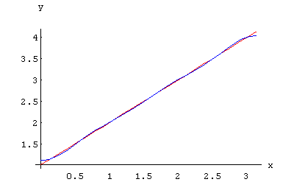

Slide 18
因此，

Slide 19
不同傅里叶变换比较
1. 傅里叶级数（Fourier Series Expansion）
连续、周期时域信号← FT→非周期、离散频域信号
---
---
t
0
0

Slide 20
不同傅里叶变换比较
2. 傅里叶变换（Fourier Transformation）
连续、非周期时域信号← FT→ 非周期、连续频域信号
t
0
0

Slide 21
不同傅里叶变换比较
3. 离散时间傅里叶变换（Discrete-time Fourier Transformation）
离散、非周期时域信号← FT→ 周期、连续频域信号
x(nT_{s})
---
---
0
t
- T_{s}
0
T_{s}
2T_{s}

Slide 22
不同傅里叶变换比较
4. 离散傅里叶级数（Discrete-time Fourier Series， DFS）
离散、周期时域信号← FT→周期、离散频域信号
x(nT)=x(n)
0
T
2T
NT
t
1 2 N
n

Slide 23
4. 离散傅里叶级数（Discrete-time Fourier Series， DFS）
x(nT)=x(n)
0
T
2T
NT
t
1 2 N
n
0
k
0 1 2 3

Slide 24
离散傅里叶变换
离散、有限长时域信号← FT→非周期、离散频域信号
把有限长序列进行周期延拓，即可以展开为DFS
取DFS的主值序列，即可得到DFT

Slide 25
离散傅里叶变换
离散、有限长时域信号← FT→非周期、离散频域信号
x(nT_{s})
k
t
- T_{s}
0
T_{s}
2T_{s}
0 1 2 3 4 … N

Slide 26
四种傅里叶变换形式的归纳
时间函数 | 频率函数
连续和非周期 | 非周期和连续
连续和周期(T₀) | 非周期和离散(Ω₀=2π/T₀)
离散(T)和非周期 | 周期(Ωs=2π/T)和连续
离散(T)和周期(T₀) | 周期(Ωs=2π/T)和离散(Ω₀=2π/T₀)
傅里叶变换
傅里叶级数
序列的傅里叶变换
离散傅里叶变换
(DFS：离散傅里叶级数，DTFT：离散时间函数（序列）的傅里叶变换，
DFT：离散傅里叶变换）

Slide 27
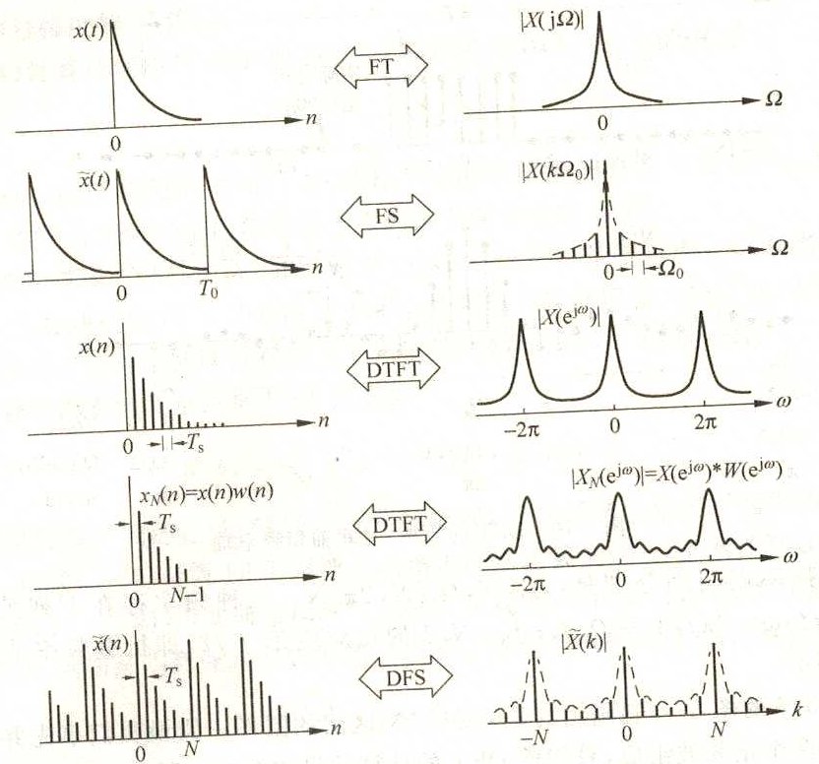

Slide 28
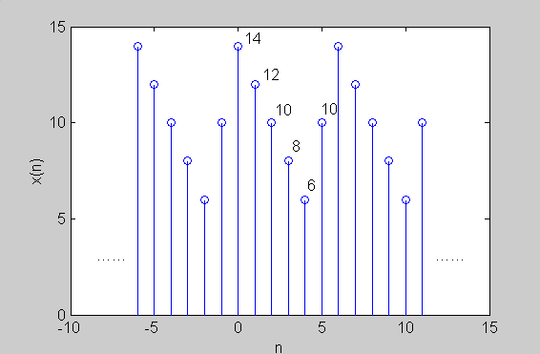

Slide 29
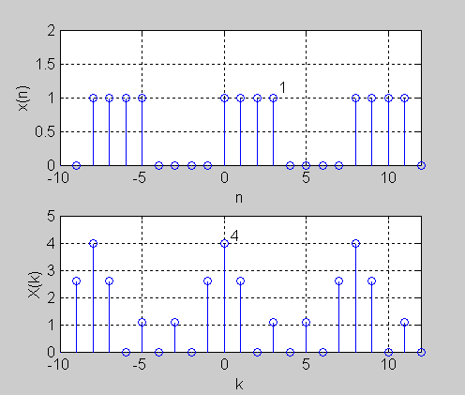

Slide 30
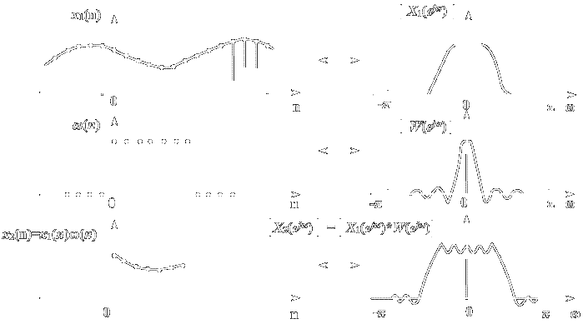
频谱泄漏
对时域截短，使频谱变宽拖尾，称为泄漏
改善方法：
1）增加x(n)长度
2）缓慢截短

Slide 31
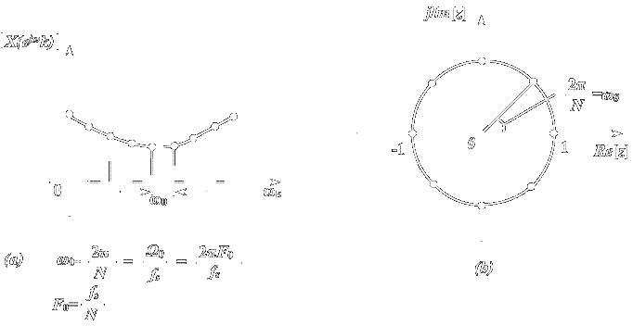
栅栏效应
DFT只计算离散点（基频F₀的整数倍处）的频谱，而不是连续函数
改善方法：
增加频域抽样点数N（时域补零），使谱线更密

Slide 32
离散傅里叶变换及其matlab实现

Slide 33
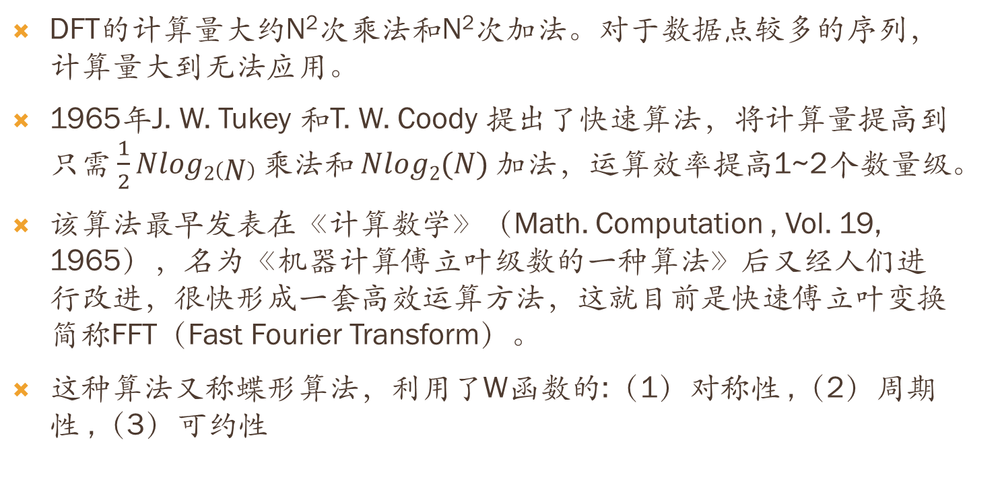
FFT
DFT的计算量大约N²次乘法和N²次加法。对于数据点较多的序列，计算量大到无法应用。
1965年J. W. Tukey 和T. W. Coody 提出了快速算法，将计算量提高到只需$\frac{1}{2}Nlog2\left(N\right)$乘法和$Nlog2(N)$加法，运算效率提高1~2个数量级。
该算法最早发表在《计算数学》（Math. Computation , Vol. 19, 1965），名为《机器计算傅立叶级数的一种算法》后又经人们进行改进，很快形成一套高效运算方法，这就目前是快速傅立叶变换简称FFT（Fast Fourier Transform）。
这种算法又称蝶形算法，利用了W函数的:（1）对称性 ,（2）周期性 ,（3）可约性

Slide 34
蝶形算法示意图

Slide 35
FFT的MATLAB实现
例1 画时域曲线
t = 0:0.001:0.6;
x = sin(2*pi*50*t)+sin(2*pi*120*t);
y = x + 2*randn(size(t));
plot(1000*t(1:50),y(1:50))
title('Signal Corrupted with Zero-Mean Random Noise')
xlabel('time (milliseconds)')

Slide 36
利用傅里叶变换画出函数y(t)的频谱。
Y = fft(y,512);
Pyy = Y.* conj(Y) / 512;
f = 1000*(0:256)/512;
plot(f,Pyy(1:257))
title('Frequency content of y')
xlabel('frequency (Hz)')

Slide 37
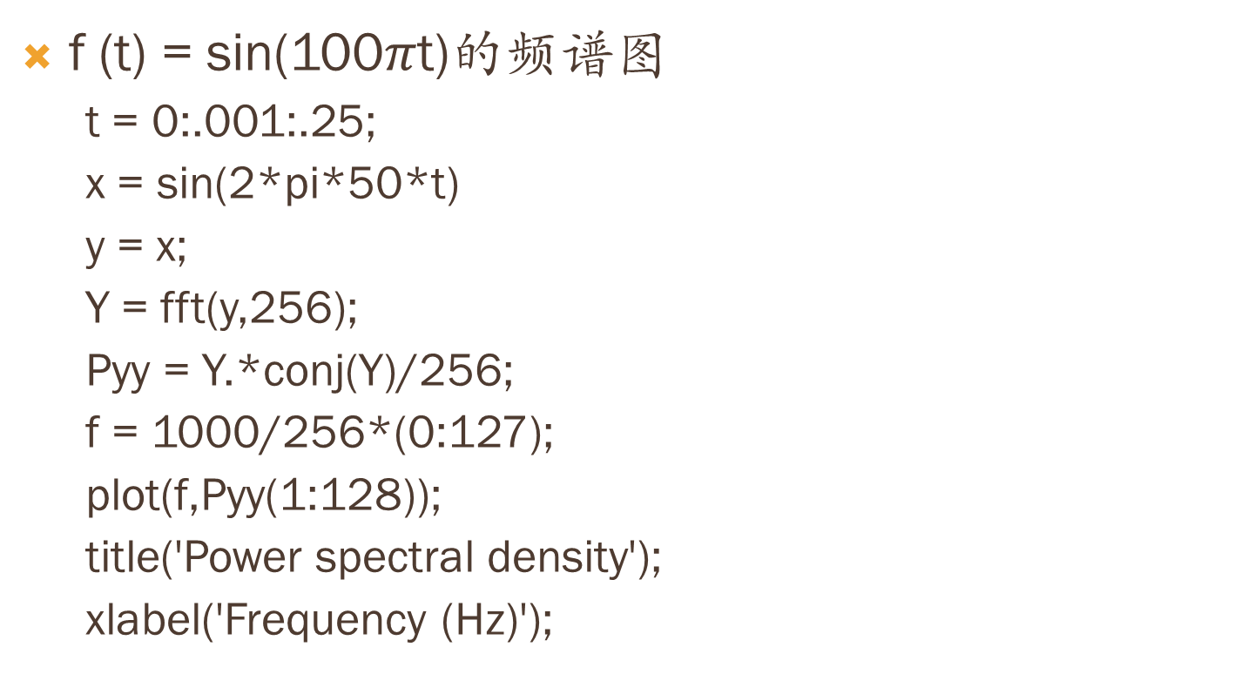
f (t) = sin(100$π$t)的频谱图
t = 0:.001:.25;
x = sin(2*pi*50*t)
y = x;
Y = fft(y,256);
Pyy = Y.*conj(Y)/256;
f = 1000/256*(0:127);
plot(f,Pyy(1:128));
title('Power spectral density');
xlabel('Frequency (Hz)');

Slide 38
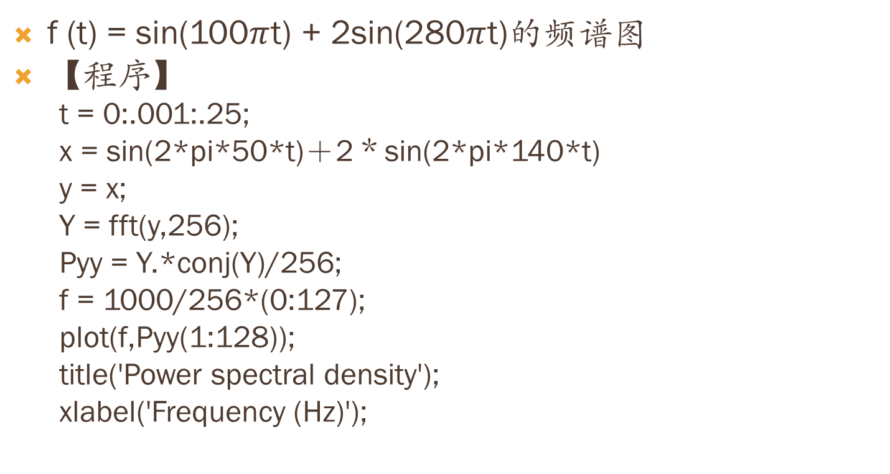
练习
f (t) = sin(100$π$t) + 2sin(280$π$t)的频谱图
【程序】
t = 0:.001:.25;
x = sin(2*pi*50*t)＋2＊sin(2*pi*140*t)
y = x;
Y = fft(y,256);
Pyy = Y.*conj(Y)/256;
f = 1000/256*(0:127);
plot(f,Pyy(1:128));
title('Power spectral density');
xlabel('Frequency (Hz)');

Slide 39
语音信号的频谱图
[X,fs]=audioread(sound.wav');
subplot(211);
t=(0:length(X)-1)/fs;
plot(t,X);
title('时域分析图');
subplot(212);
y=fft(X,fs);
df=fs/(length(y)-1);
fx=df*(0:length(y)-1);
plot(fx,abs(y));
axis([0 20000 0 500]);
title('频域分析图');

Slide 40
作业
读入给定语音信号，①绘制其时域无限；②根据对时域曲线的观察，找出几段时域特点不同的信号，绘制其频谱图，并绘制全部信号的频谱图；③比较这些频谱图的特点，已经相互关系。

